Slide 1

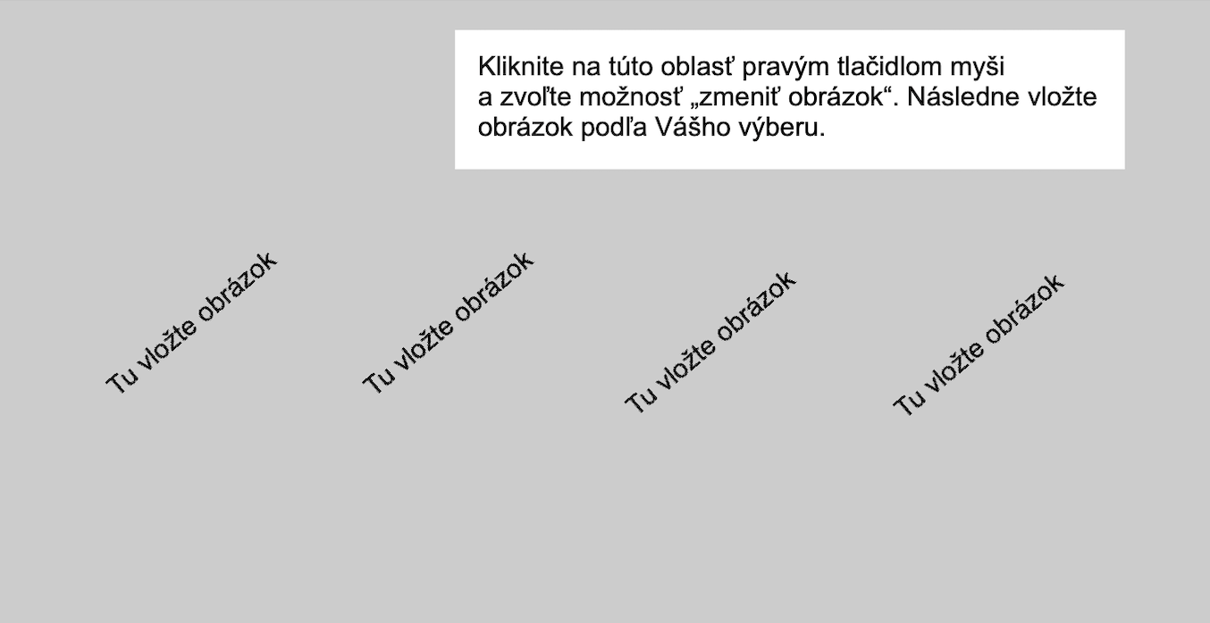


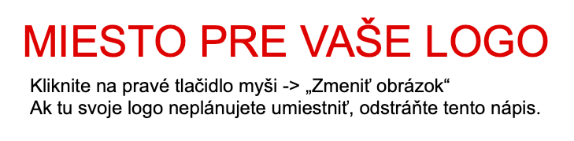
Krátky text o Noci kostolov vo vašom
cirk. zbore/farnosti
Venujte, prosím, pozornosť umiestneniu tohto textu nad obrázkom a uistite sa, že je dobre čitateľný. Obrázok môžete prípadne stmaviť v jeho nastaveniach, aby text na ňom lepšie vynikol.

